Slide 1
2. Perceptron
곰탱이
wkdnffla3@gmail.com

Slide 2
목차
Perceptron
Logic Gate
Perceptron Implement
XOR
Multi-Layer Perceptron
Q&A

Slide 3
1. Perceptron
퍼셉트론은 인공 신경망(Artificial Neural Network, ANN) 의 구성요소(Unit)로서 다수의 값을 입력받아 출력하는 알고리즘.
생물학적인 신경계(Neural Network)의 기본 단위인 신경세포(Neuron)의 동작과정을 통계학적으로 모델링 한것!

Slide 4
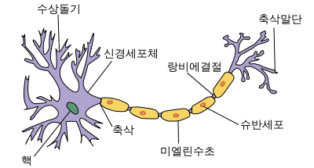
1. Perceptron-How to work Neuron
입력
전달
출력

Slide 5
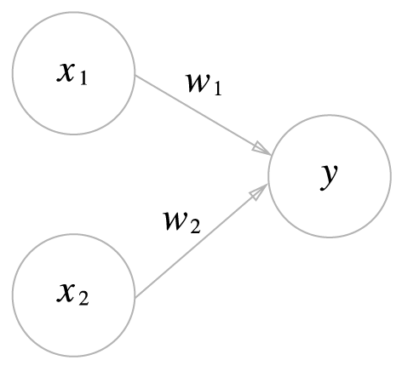
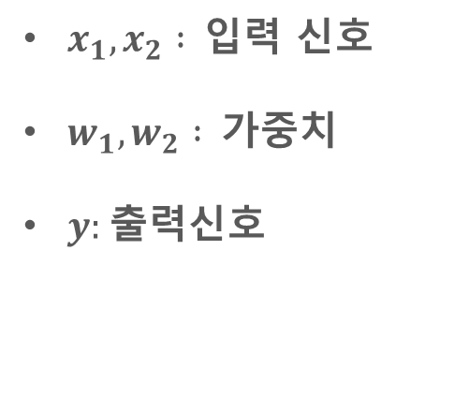
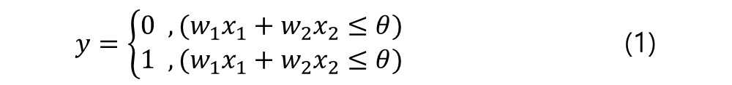
1. Perceptron
$x_{1},x_{2} :$입력 신호
$w_{1},w_{2} :$가중치
$y:$출력신호
$y=\left\{\begin{aligned}0 ,(w_{1}x_{1}+w_{2}x_{2}≤θ) \\ 1 ,(w_{1}x_{1}+w_{2}x_{2}≤θ)\end{aligned}\right.$ (1)

Slide 6
2. Logic Gate
논리 회로(Logic Gate)는 하나 이상의 논리적 입력값에 대해 논리 연산을 수행하여 하나의 논리적 출력값을 얻는 전자회로를 뜻한다.
AND, OR, NOT 이 기본 논리이며 이것들을 조합해서 다양한 표현이 가능하다.

Slide 7
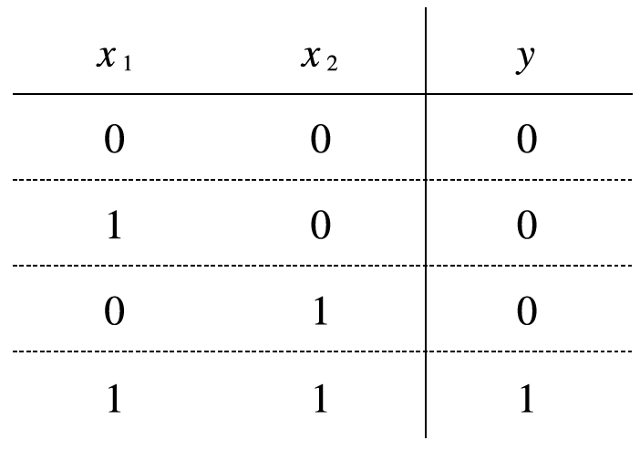
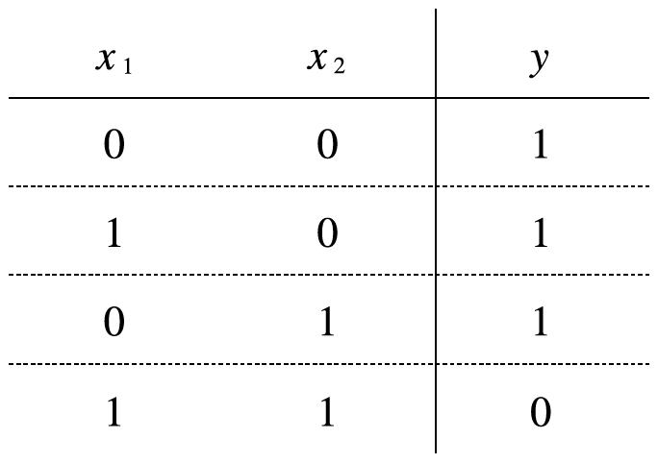
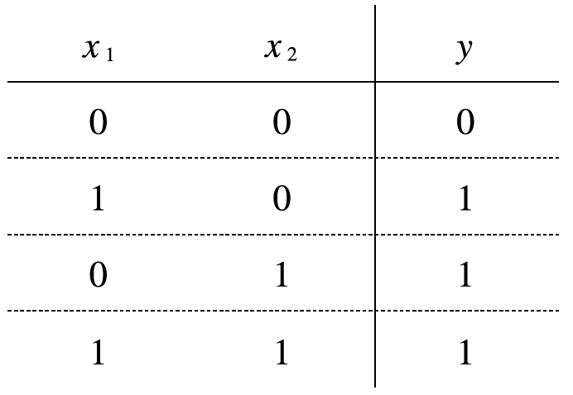
2. Logic Gate
AND
NAND
OR

Slide 8
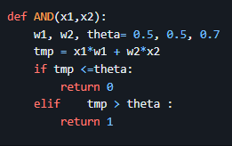

3. Perceptron Implement
앞서 나온 AND, OR, NAND 게이트를 퍼셉트론으로 구현이 가능하다.
$y=\left\{\begin{aligned}0 ,(0.5x_{1}+0.5x_{2}≤0.7) \\ 1,(0.5x_{1}+0.5x_{2}≤0.7)\end{aligned}\right.$

Slide 9
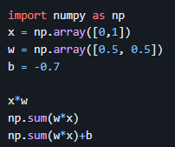
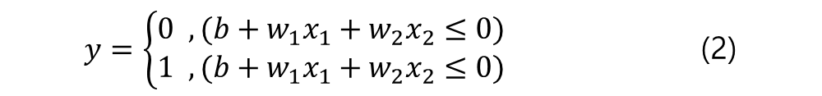


3. Perceptron Implement
퍼셉트론의 식을 좀더 보기 편하게 하기 위해 $θ$를 $−b$로 치환하면 다음과 같은 식이 된다.
여기서 $b$를 편향이라 부른다.
$y=\left\{\begin{aligned}0 ,({b+w}_{1}x_{1}+w_{2}x_{2}≤0) \\ 1 ,(b+w_{1}x_{1}+w_{2}x_{2}≤0)\end{aligned}\right.$ (2)
$y=\left\{\begin{aligned}0 ,(−0.7+0.5x_{1}+0.5x_{2}≤0) \\ 1,(−0.7+0.5x_{1}+0.5x_{2}≤0)\end{aligned}\right.$

Slide 10
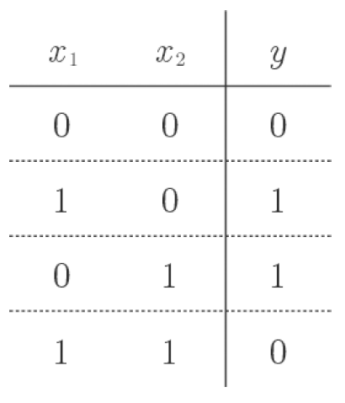
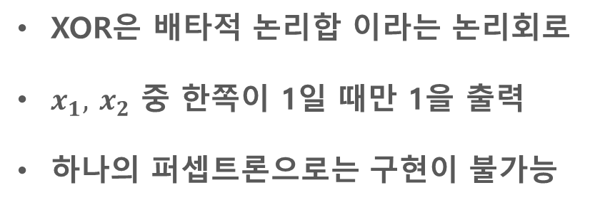
4. XOR
XOR은 배타적 논리합 이라는 논리회로
$x_{1},$ $x_{2}$ 중 한쪽이 1일 때만 1을 출력
하나의 퍼셉트론으로는 구현이 불가능

Slide 11
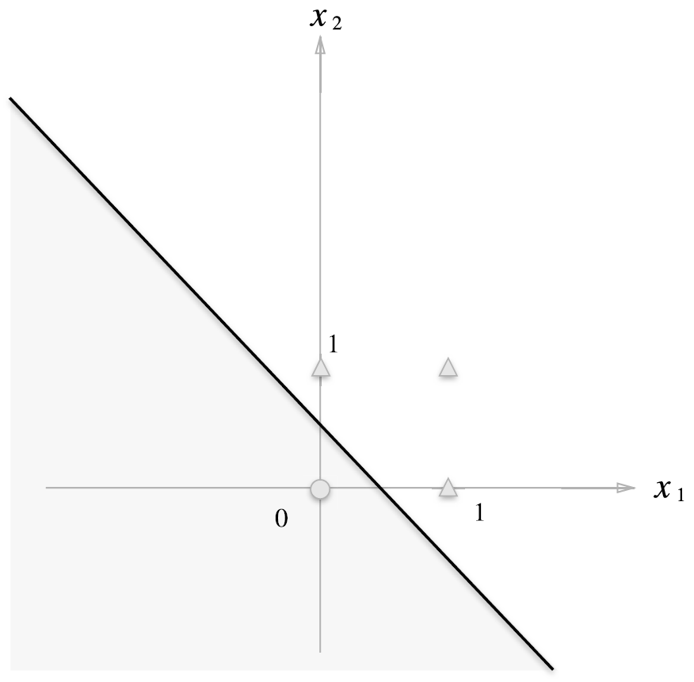

4. XOR
$y=\left\{\begin{aligned}0 ,(−0.5+x_{1}+x_{2}≤0) \\ 1,({−0.5+x}_{1}+x_{2}≤0)\end{aligned}\right.$
OR

Slide 12
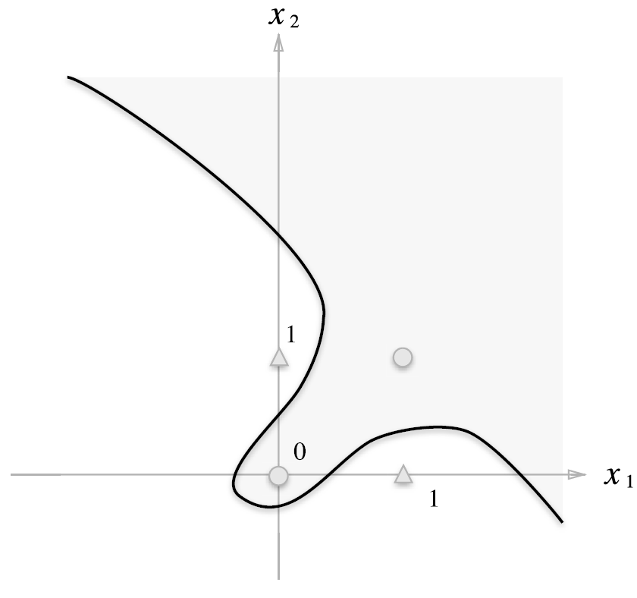
4. XOR
XOR

Slide 13
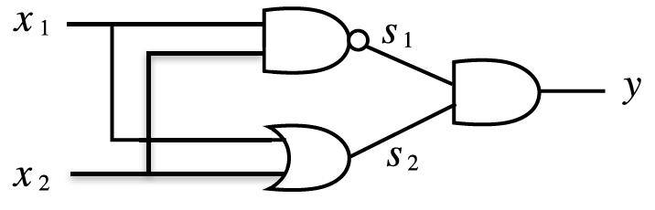
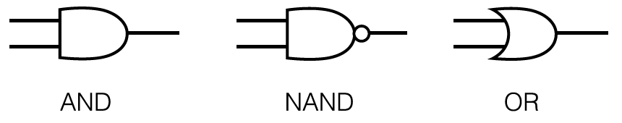
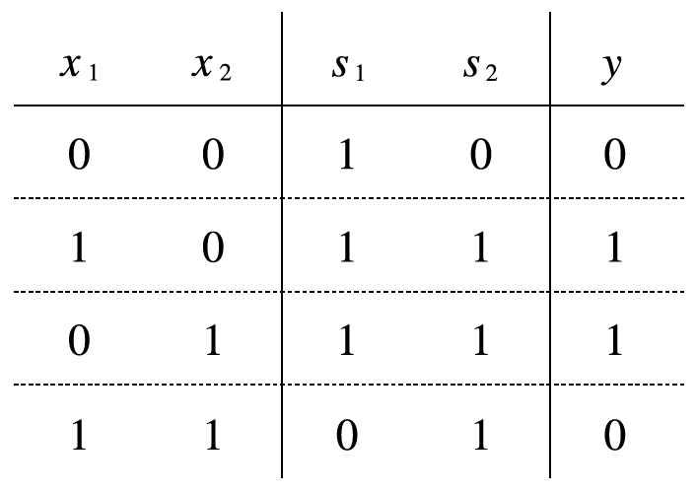
5. Multi-Layer Perceptron
XOR 은 앞에 나왔던 AND, NAND, OR 게이트를 조합해서 만들수 있다.

Slide 14
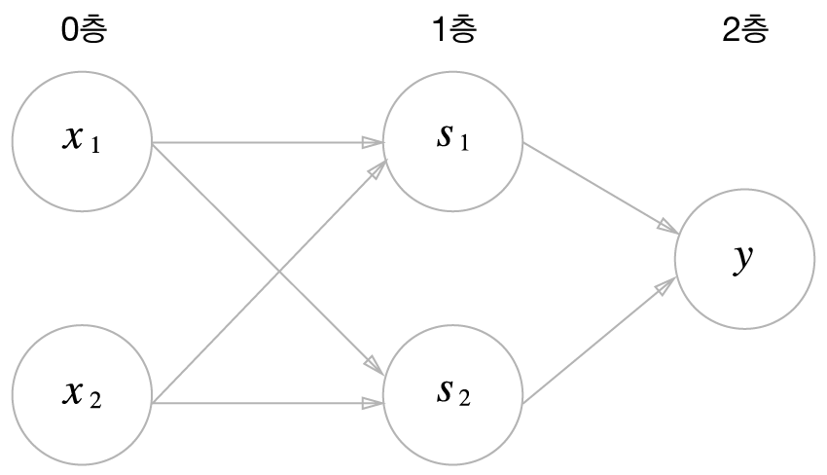
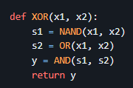
5. Multi-Layer Perceptron

Slide 15
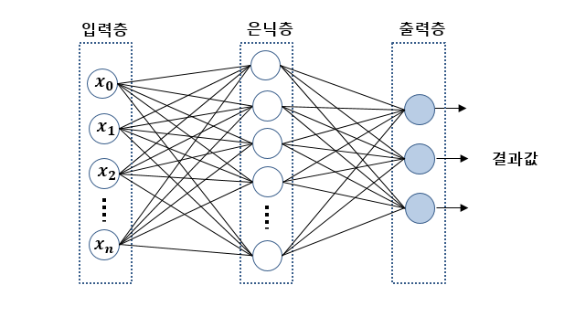
5. Multi-Layer Perceptron

Slide 16
6. Q&A
Q&A

